Slide 1


Zajištění poskytování intenzivní péče pro hospitalizované pacienty s COVID-19 prof. MUDr. Vladimír Černý, Ph.D., FCCM
Klinická skupina COVID-19 MZ
Tým IP COVID-19 MZ

Slide 2
Obsah
Dosavadní stav využívání kapacity hospitalizační péče
Kapacita systému IP ČR v mezinárodním kontextu a jeho nastavení
Tým MZ “Intenzivní péče COVID”

Slide 3
Dosavadní stav využívání kapacity hospitalizační péče

Slide 4
Dosavadní stav využívání kapacity hospitalizační péče
Stávající vývoj počtu pacientů a čerpání kapacity systému zcela odpovídá predikcím

Slide 5
Dosavadní stav využívání kapacity hospitalizační péče
Kapacita systému je zatím více jak dostatečná

Slide 6
Dosavadní stav využívání kapacity hospitalizační péče
Kvalita péče je identická s dobou před pandemií

Slide 7
Několik číselných údajů …

Slide 8
Od 25. 3. dochází k mírnému nárůstu počtu pacientů COVID-19 přijatých do nemocnice

Slide 9
Od 25. 3. se zvyšuje věk pacientů přijatých do nemocnice
25.3.2020
Pacienti 70+ tvoří cca 60% všech pacientů

Slide 10
Od 25. 3. se zvyšuje věk pacientů přijatých do nemocnice
Pacienti 70+ tvoří cca 60% všech pacientů
25.3.2020

Slide 11
V jak těžkém stavu se pacienti COVID-19 nacházejí ?

Slide 12
Klasifikace klinického stavu pacientů
(“prosím, je velmi zjednodušeno”)
“Lehký” stav (= bez orgánových komplikací)
Stav vyžadující podávání kyslíku
Stav vyžadující UPV (= ”těžký stav” se selhá(vá)ním 1 nebo více orgánů)

Slide 13
Klinický stav aktuálně hospitalizovaných pacientů
(údaje k 28.3, n = 252)

Slide 14
Jací pacienti COVID+ nejčastěji umírají v souvislosti s hospitalizací ?

Slide 15
Jací pacienti COVID+ nejčastěji umírají v souvislosti s hospitalizací ?
Pacienti vyššího věku

Slide 16
Pacienti zemřelí za hospitalizace – analýza k 28.3. 2020
Věk pacientů zemřelých za hospitalizace
Komorbidity pacientů zemřelých za hospitalizace
Počet zemřelých
DCCI skóre:
0 bodů (bez onemocnění)
1 bod (1 onemocnění)
2 body (2 onemocnění / 1 komplikovanější onemocnění)
3–4 body (více nemocí – zhoršený stav)
5 a více bodů (více nemocí – závažný stav)
Věk při úmrtí
Pohlaví pacientů zemřelých za hospitalizace

Slide 17
Jací pacienti COVID+ nejčastěji umírají v souvislosti s hospitalizací ?
Pacienti vyššího věku
Muži častěji než ženy

Slide 18
Pacienti zemřelí za hospitalizace – analýza k 28.3. 2020
Věk pacientů zemřelých za hospitalizace
Komorbidity pacientů zemřelých za hospitalizace
Počet zemřelých
DCCI skóre:
0 bodů (bez onemocnění)
1 bod (1 onemocnění)
2 body (2 onemocnění / 1 komplikovanější onemocnění)
3–4 body (více nemocí – zhoršený stav)
5 a více bodů (více nemocí – závažný stav)
Věk při úmrtí
Pohlaví pacientů zemřelých za hospitalizace

Slide 19
Jací pacienti COVID+ nejčastěji umírají v souvislosti s hospitalizací ?
Pacienti vyššího věku
Muži častěji než ženy
Pacienti s nějakým dlouhodobým průvodním onemocněním

Slide 20
Komorbidity vybraných hospitalizovaných pacientů dle zdravotních záznamů
(analýza k 28.3. 2020)
Bezpříznakový až střední stav bez komplikací nebo propuštěn; N = 149
Lehký až střední stav + kyslík / JIP; N = 48
Těžký stav nebo jiné komplikace (UPV / ECMO) nebo zemřel; N = 55
Získané výsledky jsou v souladu s dosud publikovanými výsledky, kde hypertenze (zejména v souvislosti s ACEI/ARB) a diabetes jsou popisovány jako rizikové faktory těžkého průběhu onemocnění COVID19 (Fei Zhou 2020, Lei Fang 2020, Wu C 2020).
Kardiovaskulární onemocnění
Hypertenze
Chronická ischemická choroba srdeční
Chronické srdeční selhání
Fibrilace síní v anamnéze
Hosp. pro infarkt myokardu (2010–2019)
Hospitalizace pro CMP (2010–2019)
Užívání ACEI/ARB
Implantovaný kardiostimulátor / ICD
Diabetes mellitus
Diabetes mellitus
Plicní onemocnění
Astma
CHOPN
Onkologické onemocnění
Léčba 2019
Léčba 2015–2019 (5leté období)
Léčba 2010–2019 (10leté období)
Nemoci ledvin
Onemocnění ledvin (2019)
Dialýza (2019)
Transplantace
Pacient s transplantovaným orgánem

Slide 21
Pacienti zemřelí za hospitalizace – analýza k 28.3. 2020
Nejčastější onemocnění spojená se smrtí pacientů COVID+
Vysoký krevní tlak (hypertenze)
Diabetes mellitus
Plicní onemocnění
Onkologické onemocnění

Slide 22
Kapacita systému IP v mezinárodním kontextu
Máme v systému IP dostatečnou “záložní” kapacitu ?

Slide 23
Kapacita systému IP v mezinárodním kontextu
„... stále se v médiích objevují pochybnosti o dostupné kapacitě IP v ČR“

Slide 24
Kapacita systému IP v mezinárodním kontextu
„... stále se v médiích objevují pochybnosti o dostupné kapacitě IP v ČR“
„každý má nárok na vlastní názor, ne však na vlastní fakta“

Slide 25
Jsou k pochybnostem nějaké racionální důvody ?
Na základě tvrdých dat = NEJSOU

Slide 26
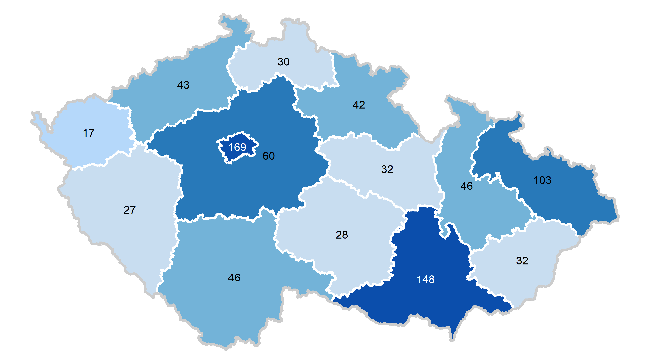
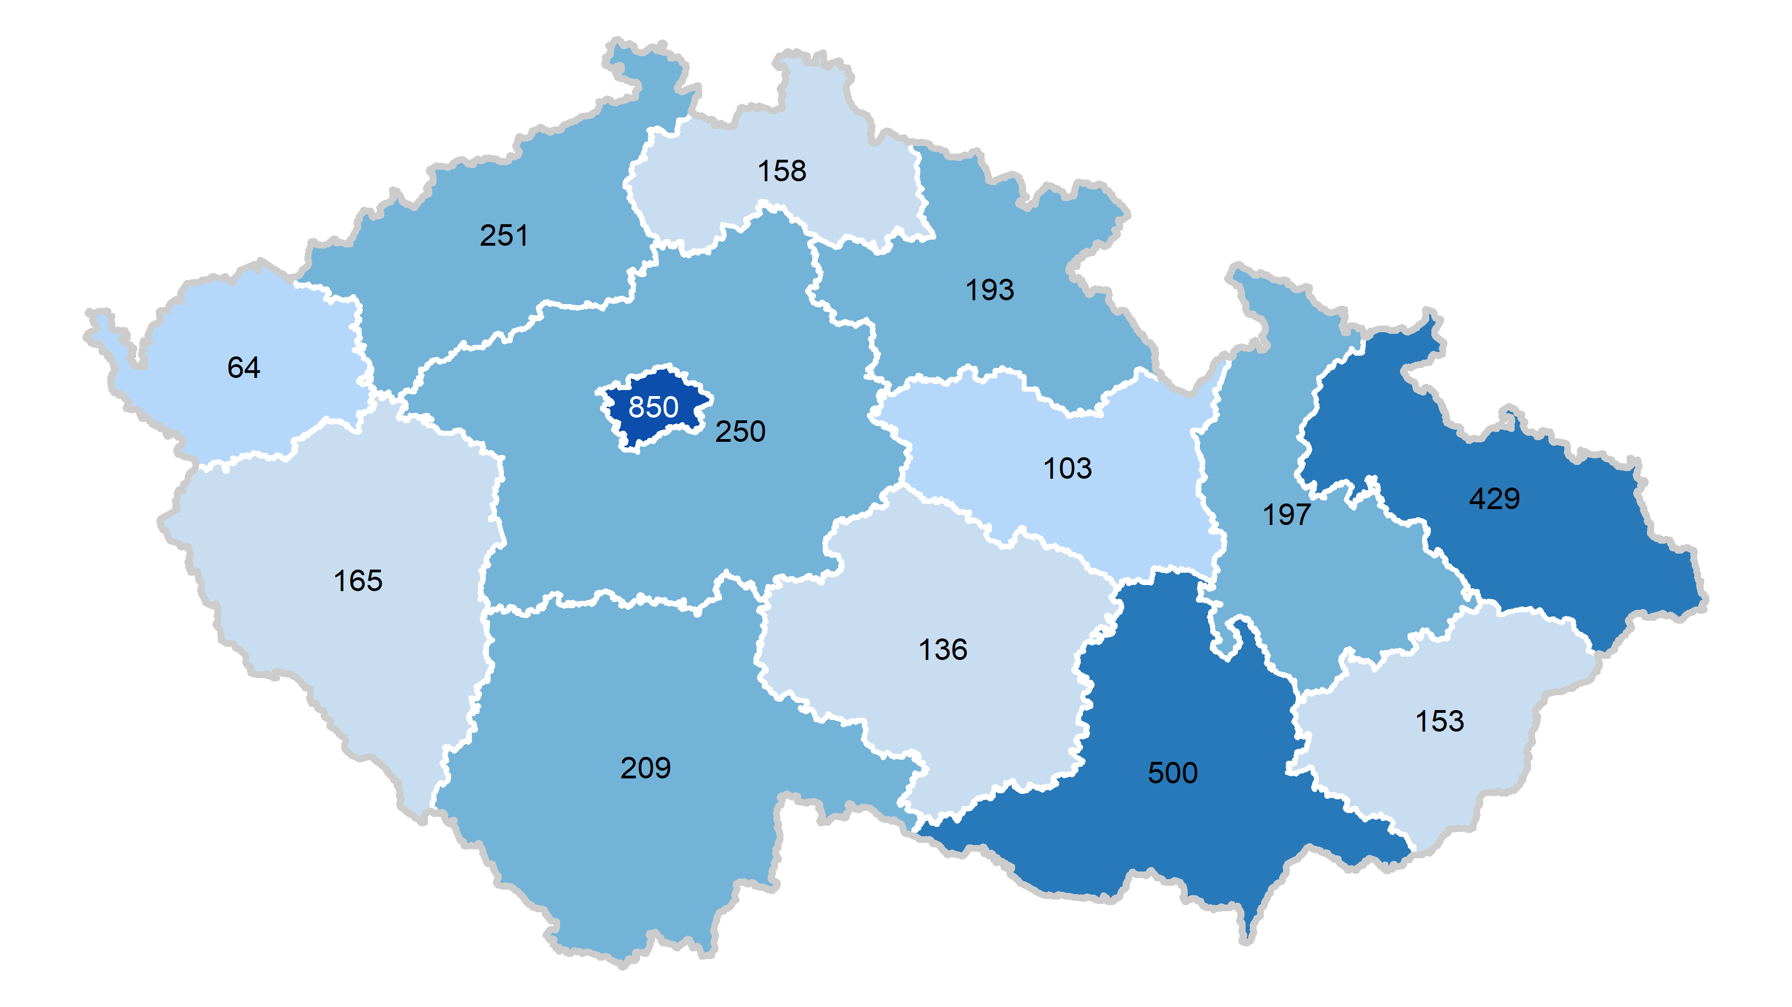
Počet lůžek resuscitační a intenzivní akutní péče I
Zdroj: údaje z NRHZS aktualizované jednotlivými ZZ
Stav k 22. 03. 2020
Anesteziologicko-Resuscitační Oddělení (ARO)
Jednotka intenzivní péče pro dospělé (JIP)
N=823
N=3 658
Počet lůžek ARO v ČR = 823
Počet lůžek JIP = 3658

Slide 27
Počet lůžek resuscitační a intenzivní akutní péče
Zdroj: údaje z NRHZS aktualizované jednotlivými ZZ
Stav k 22. 03. 2020
kraj | ARO | JIP dospělí | JIP dětské | JIP neonatologie | JIP porodnické | Celkem
PHA | 169 | 850 | 105 | 94 | 36 | 1 254
STC | 60 | 250 | 31 | 32 | 3 | 376
JHC | 46 | 209 | 30 | 36 | 6 | 327
PLK | 27 | 165 | 13 | 38 | 4 | 247
KVK | 17 | 64 | 8 | 12 | 3 | 104
ULK | 43 | 251 | 45 | 39 | 6 | 384
LBK | 30 | 158 | 12 | 14 | 3 | 217
HKK | 42 | 193 | 10 | 33 | 3 | 281
PAK | 32 | 103 | 13 | 13 | 3 | 164
VYS | 28 | 136 | 20 | 19 | 3 | 206
JHM | 148 | 500 | 47 | 70 | 6 | 771
OLK | 46 | 197 | 28 | 14 | 3 | 288
ZLK | 32 | 153 | 16 | 18 | 3 | 222
MSK | 103 | 429 | 58 | 64 | 3 | 657
ČR | 823 | 3 658 | 436 | 496 | 85 | 5 498
Celkový počet “dospělých” lůžek ARO + JIP v ČR
= 4481

Slide 28
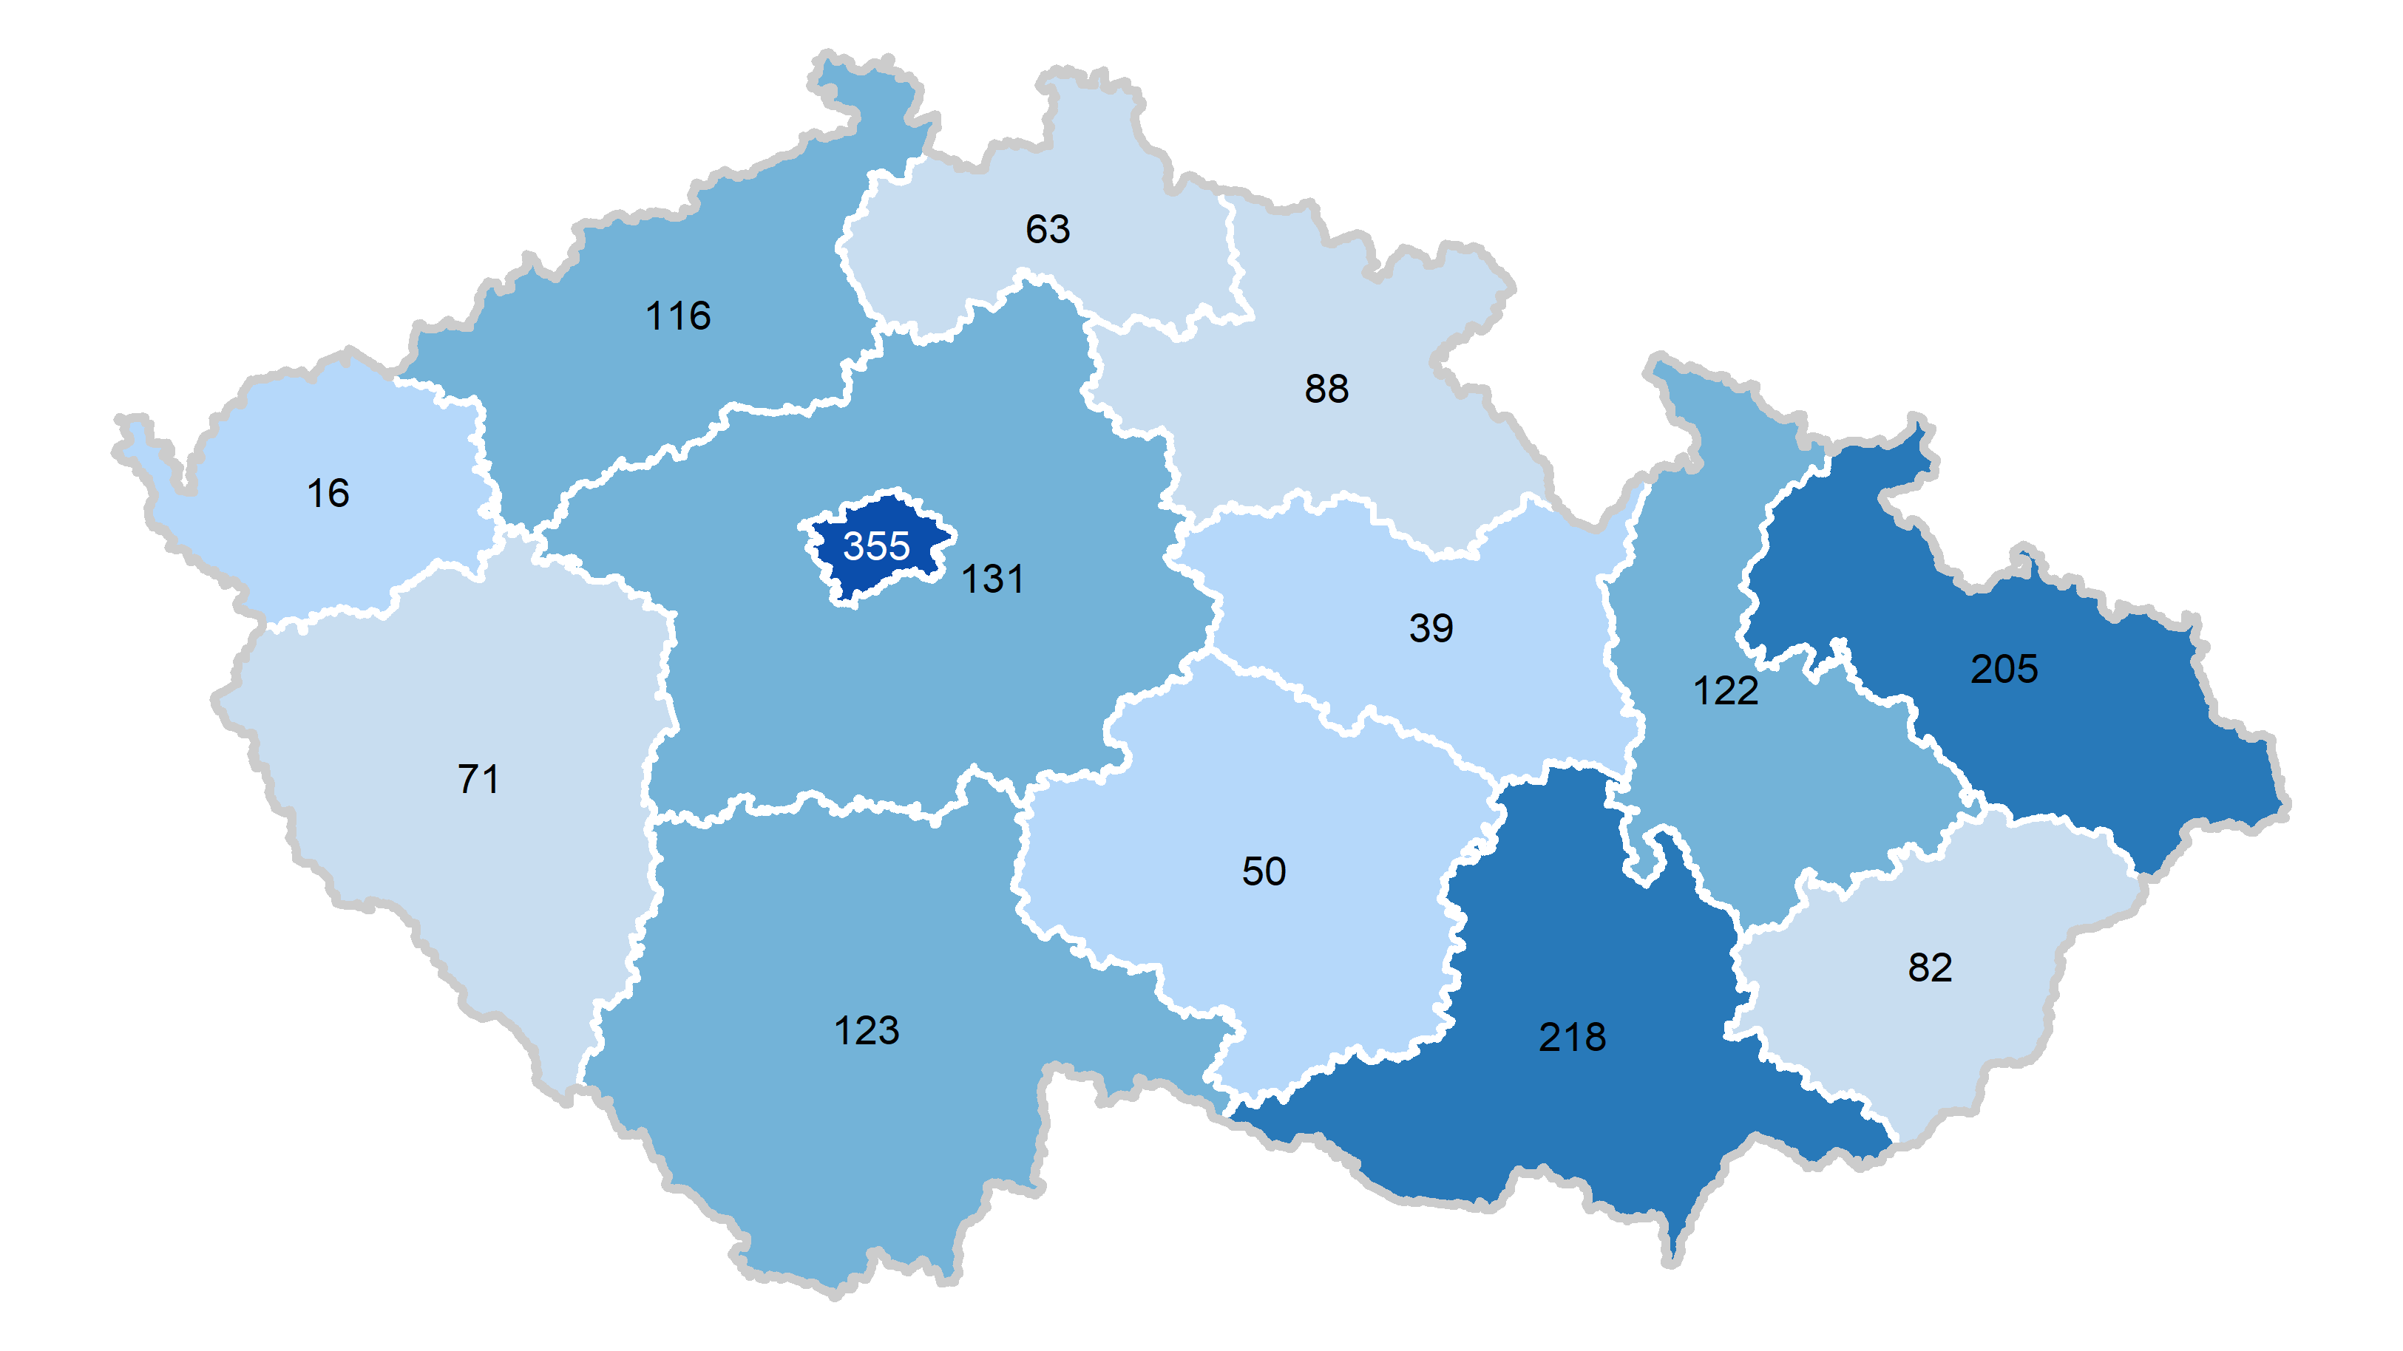
Volná kapacita lůžek ARO a JIP pro dospělé v krajích
Zdroj: údaje z NRHZS aktualizované jednotlivými ZZ
Stav k 22. 03. 2020
kraj | Volná kapacita ARO a JIP pro dospělé
PHA | 355
STC | 131
JHC | 123
PLK | 71
KVK | 16
ULK | 116
LBK | 63
HKK | 88
PAK | 39
VYS | 50
JHM | 218
OLK | 122
ZLK | 82
MSK | 205
ČR | 1 679
Volná kapacita k 22. 3. 2020 = 1679
Vytížení systému IP = 63%

Slide 29
Volná kapacita lůžek ARO a JIP pro dospělé v krajích
Zdroj: údaje z NRHZS aktualizované jednotlivými ZZ
Stav k 22. 03. 2020
kraj | Volná kapacita ARO a JIP pro dospělé
PHA | 355
STC | 131
JHC | 123
PLK | 71
KVK | 16
ULK | 116
LBK | 63
HKK | 88
PAK | 39
VYS | 50
JHM | 218
OLK | 122
ZLK | 82
MSK | 205
ČR | 1 679
Volná kapacita k 30.3.2020 = 1679-64 = 1615
Vytížení systému = 65%

Slide 30
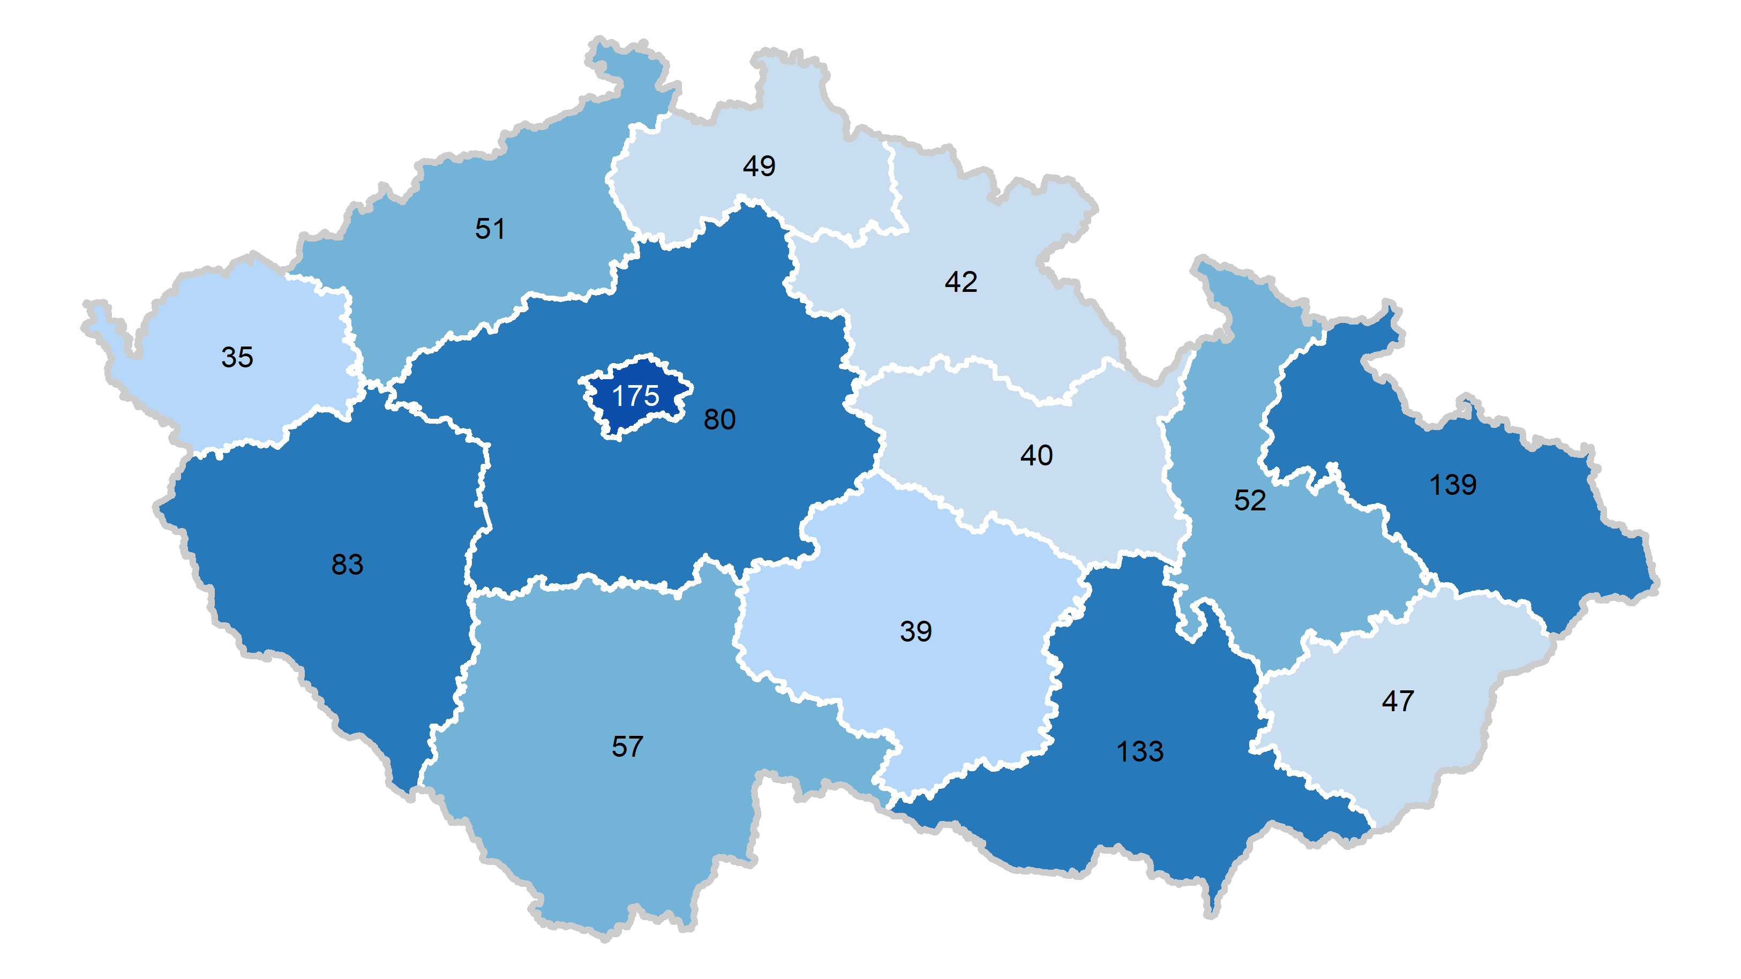
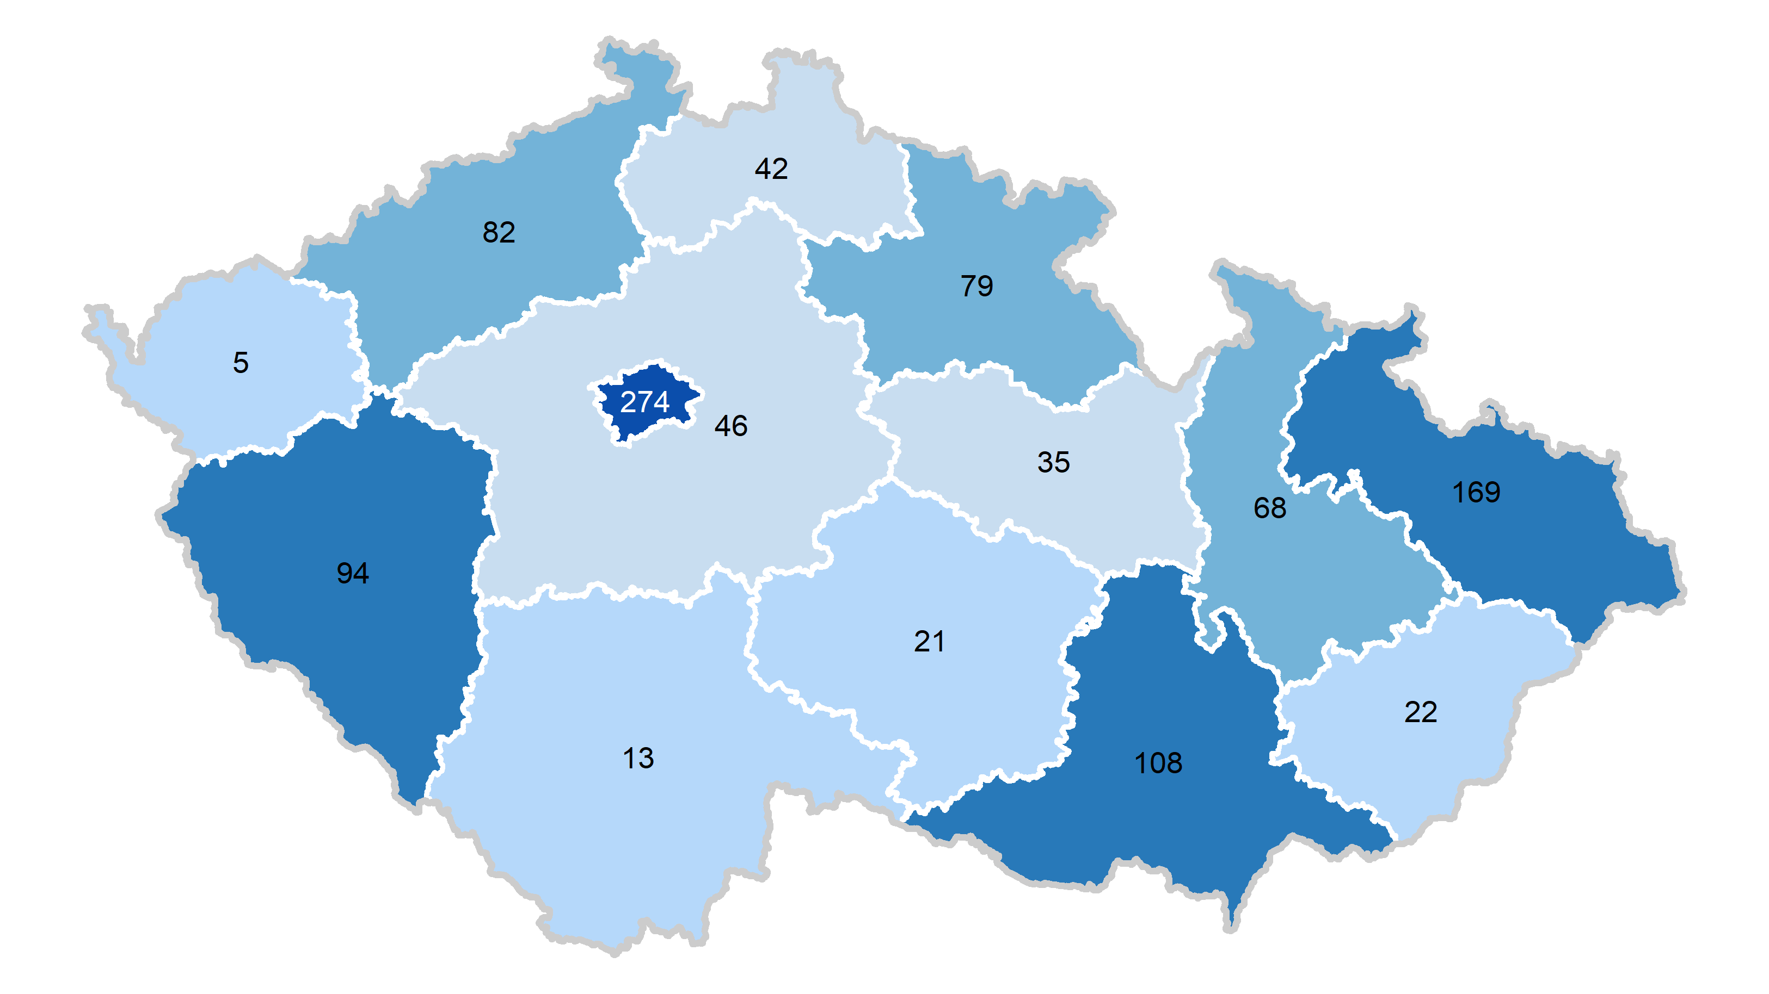
Počet ventilátorů u lůžek resuscitační a intenzivní akutní péče I
Zdroj: údaje z NRHZS aktualizované jednotlivými ZZ
Stav k 22. 03. 2020
Anesteziologicko-Resuscitační Oddělení (ARO)
Jednotka intenzivní péče pro dospělé (JIP)
N=1 022
N=1 058
Počet ventilátorů na ARO = 1022
Počet ventilátorů na JIP = 1058
2080
ventilátorů v ČR

Slide 31
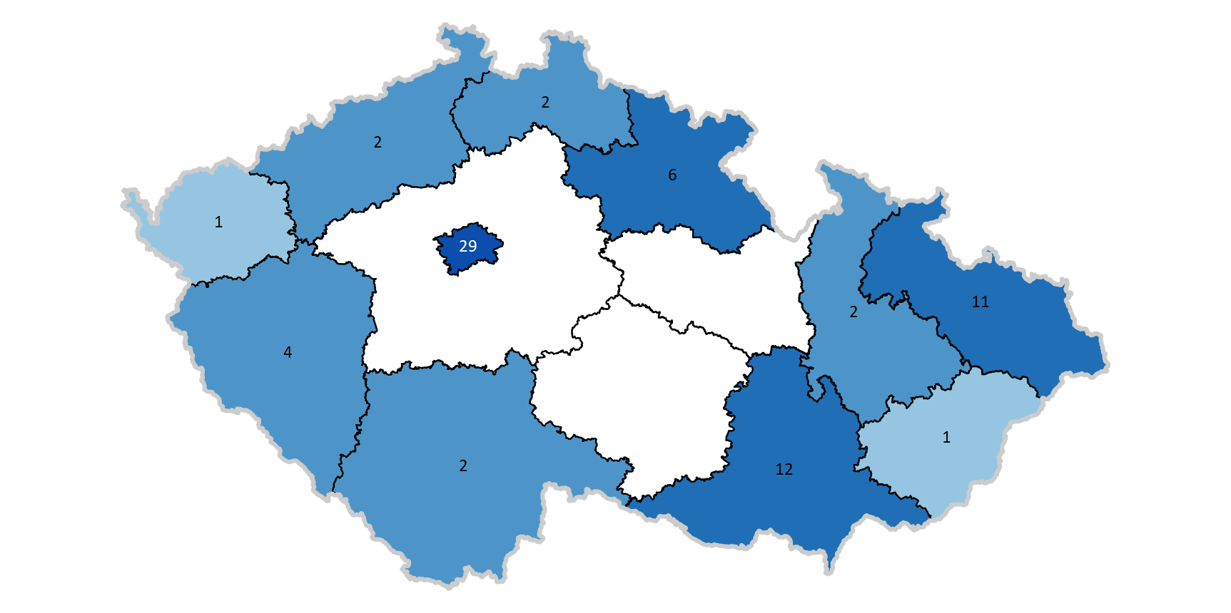
Počet ECMO v krajích (dle dodavatelů)
Zdroj: údaje z NRHZS aktualizované jednotlivými ZZ
Stav k 22. 03. 2020
ECMO = mimotělní oběh pro náhradu funkce plic
kraj | Počet přístrojů ECMO
PHA | 29
JHC | 2
PLK | 4
KVK | 1
ULK | 2
LBK | 2
HKK | 6
JHM | 12
OLK | 2
ZLK | 1
MSK | 11
ČR | 72
ECMO = 72

Slide 32
Nová mezinárodní data ECDC
= jsme mezi zeměmi s nejnižším rizikem překročení kapacity lůžkové péče v souvislosti s COVID-19
Coronavirus disease 2019 (COVID-19) pandemic: increased transmission in the EU/EEA and the UK – seventh update

Slide 33
Kdy by celkový počet pacientů (COVID i non COVID) obsadil aktuální kapacitu IP ???
Pokud by v nemocnici bylo hospitalizováno z celkového počtu nakažených cca 13% pacientů COVID-19 (data k 30.3.) a z nich cca 1/3 vyžadovala IP typu UPV, pak ...
… až dosažení (přibližování se k) počtu 45 000 pacientů COVID-19 by byl důvod aktivovat záložní kapacity systému IP

Slide 34
Systém IP “COVID-19” = 3 klíčové součásti
Národní dispečink IP
Krajský koordinátor IP
Koordinátor IP v dané nemocnici
= definovaný systém vzájemné
komunikace
IP = intenzivní péče

Slide 35

COVID-19: Online dispečink intenzivní péče
Reportovací systém pro nemocnice a regiony ČR
email
heslo
PŘIHLÁSIT

Slide 36




Aktualizuje počty o vytíženosti a obsazenosti ve svém ZZ
  COVID+
  COVID-
Upravuje další informace o svém ZZ
Vidí profil svého ZZ
Vidí okamžité a denní reporty o obsazenosti pouze svého ZZ
nemocnice
Vidí aktuální přehledy všech ZZ
Vidí profily všech ZZ
Vidí okamžité a denní reporty o obsazenosti pouze svého ZZ
koordinátor
Spravuje všechny číselníky (ZZ, vybavení, personál)
Aktualizuje počty o vytíženosti a obsazenosti ve všech ZZ
  COVID+
  COVID-
Vidí profily obsazenosti všech ZZ
admin

Slide 37

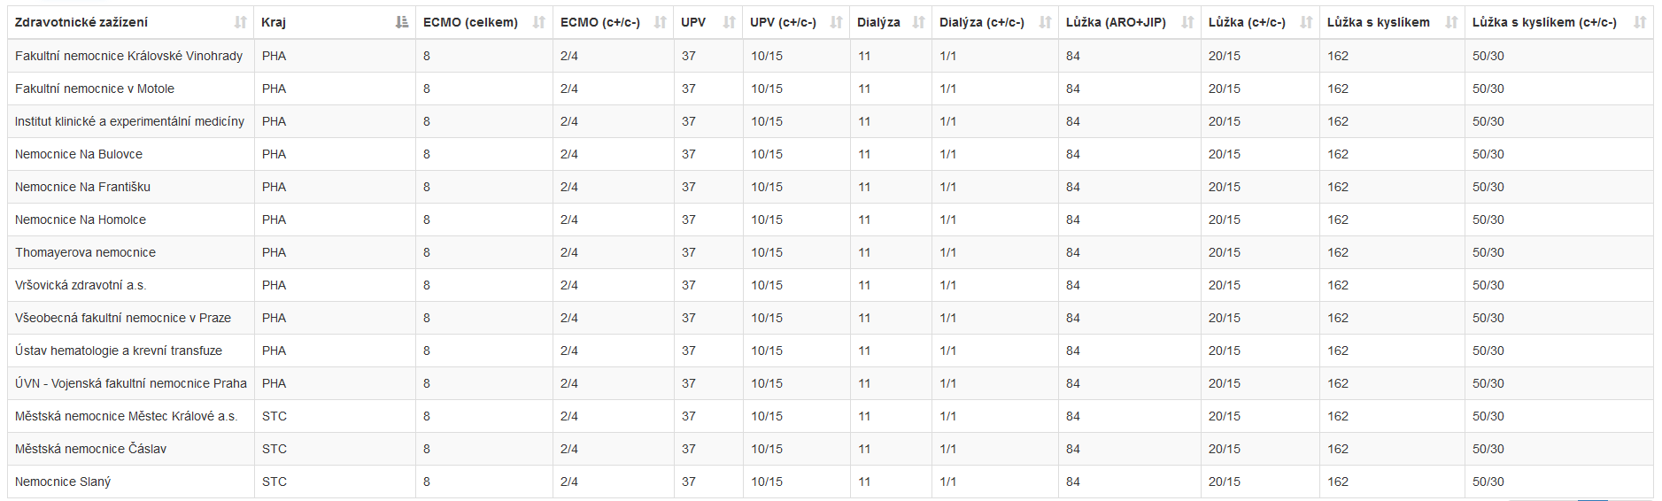
Přehled zdravotnických zařízení
Základní přehledy
Region
Celá ČR
Hlavní město Praha Středočeský Jihočeský Plzeňský Karlovarský Ústecký Liberecký
Královéhradecký Pardubický Olomoucký Moravskoslezský Jihomoravský Zlínský Kraj Vysočina
Zřizovatel MZ Kraj Obec, město
Církev Jiná právnická osoba Ostatní centrální orgány
4/4
3/3
Systém bude v reálném čase ukazovat dostupnou kapacitu pro pacienty „covid+“ i :covid-“ pro všechny krajské koordinátory IP
Všechna pracoviště IP v ČR

Slide 38
Tým IP COVID-19 MZ a jeho činnost

Slide 39
Složení týmu IP COVID-19
Prof. MUDr. Vladimír Černý, Ph.D., FCCM
(MN Ústí nad Labem, LFUK HK, Dept. anesth., Halifax, Canada)
Doc. MUDr. Pavel Dostál, Ph.D., MBA (FN HK)
Doc. MUDr. Petr Štourač, Ph.D. (FN Brno)
Prim. MUDr. Dušan Mach (Nemocnice Nové Město na Moravě)
Prof. MUDr. Vladimír Šrámek, Ph.D., EDIC (FN USA Brno)
Prof. RNDr. Ladislav Dušek, Ph.D. (ÚZIS Praha)
(Lékařská část týmu = špičkoví odborníci v oboru Anesteziologie a intenzivní medicína)

Slide 40
Základní role
Formulování národní strategie zajištění/poskytování IP během pandemie COVID
Koordinace systému IP během pandemie COVID
Poradní orgán MZ pro otázky IP
Poradní těleso pro koordinátory IP
Vedení týmů vytvářejících národní doporučené postupy pro otázky IP u pacientů s COVID-19

Slide 41
Souhrn stávající situace v oblasti poskytování IP

Slide 42
Systém IP v ČR je robustní a kvalitní
Kapacita systému je zatím dostatečná
Hranice dosažení / vyčerpání existující kapacity systému IP při stávajícím tempu nárůstu (zatím) dosti vzdálená
Systém je schopen reagovat na nárůst pacientů COVID-19
Systém IP se chystá i na “italský” vývoj situace
Kvalita IP se nemění a je nadále jedna z nejvyšších na světě

Slide 43
Systém IP v ČR je robustní a kvalitní
Kapacita systému je zatím dostatečná
Hranice dosažení / vyčerpání existující kapacity systému IP při stávajícím tempu nárůstu (zatím) dosti vzdálená
Systém je schopen reagovat na nárůst pacientů COVID-19
Systém IP se chystá i na “italský” vývoj situace
Kvalita IP se nemění a je nadále jedna z nejvyšších na světě
Doufáme v to nejlepší, ale pečlivě se chystáme i na to nejhorší …

